Slide 1



Librairie en ligne

Slide 2
Sommaire
Etude entre l’âge et le panier moyen
Etude entre l’âge et la fréquence d’achat
Analyse des principaux indicateurs de ventes : par produits
Probabilité - Méthodologie
Probabilité–Evénement 0_525 sachant 2_159
Recommandations
Annexe \ CA du dernier mois en fonction des catégories
Annexe\ Zoom CA des 3 derniers mois \ Moyenne mobile
Importation des librairies \ Lecture des fichiers
Observation \ Nettoyage
Jointure des fichiers
Généralités
Evolution du CA mensuelle et vente générale
Zoom \ Mois d’octobre
Catégories \ Prix
Répartition des catégories \ CA
Catégorie \ âges
Nos clients - généralités 1/2
Nos clients - généralités 2/2
Répartition du genre et des catégories
Etude de la corrélation entre le genre et les catégories
Analyse des principaux indicateurs de ventes : par clients
Etude de la corrélation entre l’âge et le montant total des achats

Slide 3
Importation des librairies \ Lecture des fichiers
import numpy as np
import pandas as pd
import matplotlib.pyplot as plt
import datetime as dt
import scipy.stats as st
import seaborn as sns
Customers = pd.read_csv(r"C:\Users\Rénato CATALFAMO\Desktop\customers.csv")
Products = pd.read_csv(r"C:\Users\Rénato CATALFAMO\Desktop\products.csv")
Transactions =pd.read_csv(r"C:\Users\Rénato CATALFAMO\Desktop\transactions.csv")
Lecture avec read_csv des 3 fichiers

Slide 4
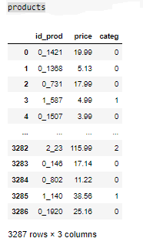
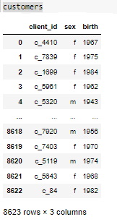
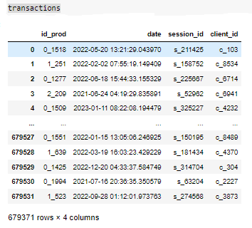
Observation \ Nettoyage
Suppression des prix < 0
Clé d’unicité : « id_prod »
Clé d’unicité : « client_id »
Nettoyage des dates « aaaa-jj-mm »
Suppression des doublons « date »
Clé d’unicité : « session_id »
Suppression des lignes « test »

Slide 5
Jointure des fichiers
Deux jointures par la gauche « left join »
df_joint1 = pd.merge(transactions, products, on='id_prod', how='left')
base = pd.merge(df_joint1, customers , on="client_id", how="left")
1re Jointure des fichiers sur « id_prod » en gardant que les transactions
2nd jointure du fichier sur « client_id » pour garder que les clients concernaient par les transactions

Slide 6

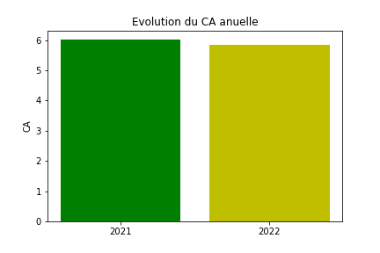



Généralités
2021-03-01 2023-02-28
CA réalisé : 11 853 690 euros
Nombre de vente : 679 332 ventes
-2,9 CA %
Moyenne : 17,4 euros \ vente
On distingue 3 catégories - 3 profils.
Un CA annuelle relativement stable !!

Slide 7
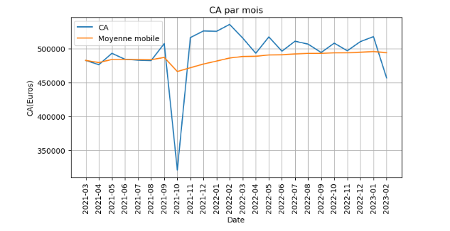
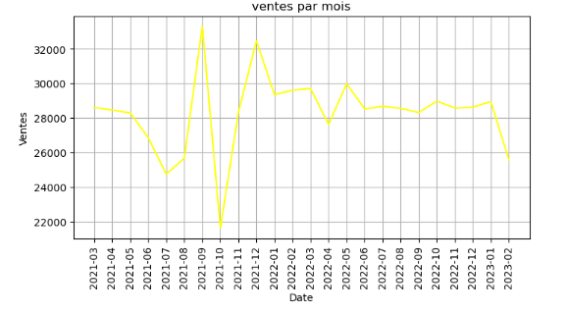
Evolution du CA mensuelle et vente générale
53 55 71 CA
33 v326 entes
Une moyenne mobile du CA qui chute à 475000euros en octobre 2021 et qui tend à se stabilisé autour de 500 000 euros en octobre 2023.
On note une cause à effet entre le CA et les ventes évidente.
Moyenne du CA : 493 905 euros
Moyenne des ventes : 28 306 ventes

Slide 8
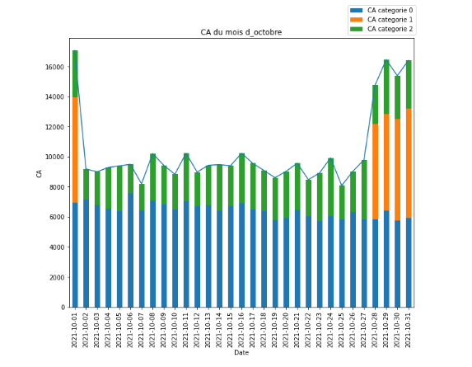

Zoom \ Mois d’octobre
Une chute du CA qui s’explique par la disparition du CA de la catégorie 1 entre le 10-02 et 10-27.

Slide 9
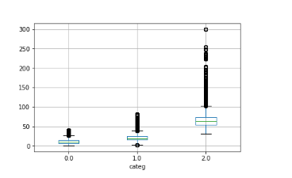
Catégories \ Prix
Etalement des prix des catégories
Catégorie 0 :
Moyenne des prix : 10.64 euros
Amplitude : 0.69 à 40.99 euros
Best of : Livre à 4.99 euros
P-value=0,67
Catégorie 1 :
Moyenne des prix : 20.49 euros
Amplitude : 2 à 80.99 euros
Best of : Livre à 15.99 euros
Catégorie 2 :
Moyenne des prix : 76 euros
Amplitude : 30.99 à 300 euros
Best of : Livre à 68.99 euros
Validé par le test de corrélation de « Pearson »
On peut voir que les prix sont plus élevé et étaler en fonction des différentes catégories. Catégorie et prix sont corrélé.

Slide 10



Répartition des catégories \ CA
2021-03-01__2023-02-28
Catégorie 0 : 415 459 ventes
4 419 731 euros
37,29 % du CA
Catégorie 1 : 227 169 ventes
4 653 723 euros
39,26 % du CA
Catégorie 2 : 36 483 ventes
2 780 275 euros
On note un schéma pratiquement identique de la répartition des catégories durant les deux ans de mise en ligne !
23,45 % du CA

Slide 11
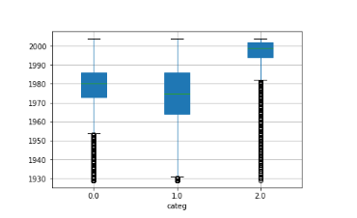
Catégorie \ âges
intermédiaire
Jeune
La catégories 0 : Moyenne d’âge de 43 ans
La catégories 1 : Moyenne d’âge de 48 ans
La catégories 2 : Moyenne d’âge de 26 ans
âgée
Outliers
Parmi les différentes observations, On note une distinction de l'âge en fonction des catégories. On peut voir qu’il y a une forme de corrélation évidente.
Outliers
La catégorie 2 se distingues des deux autres catégorie, elle est très jeunes contrairement à ses homologues.
La catégorie 0 et 1 sont plus âgée. La catégorie 1 est la plus âgée de toute les catégorie. On rappel qu’elle génère le plus de CA.
P-value=-1,34e-22 le test de « Kruskal wallis » nous indique une différence entre les médianes. Il existe une corrélation entre les variables.
.

Slide 12

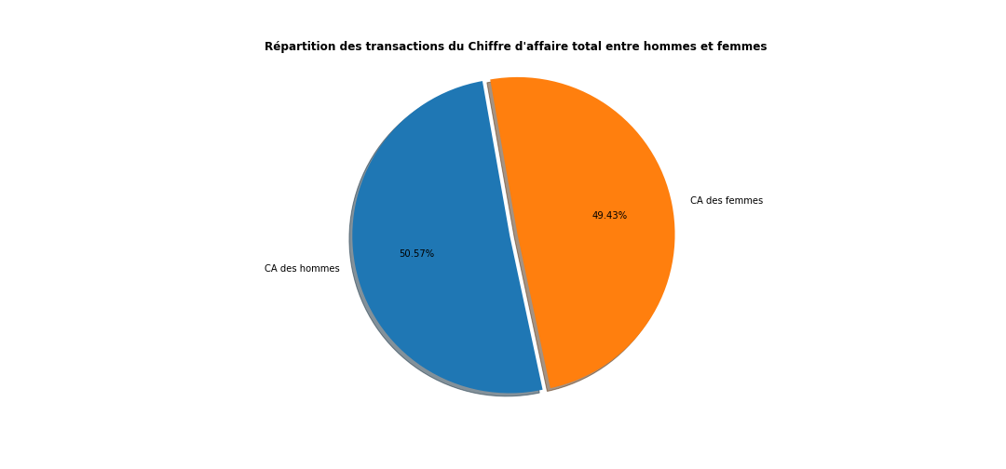
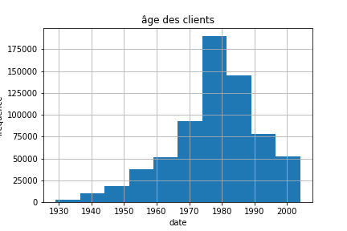
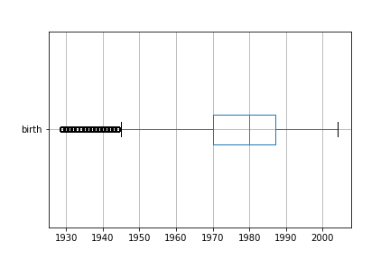

Nos clients - Généralités 1/2
Outliers
médiane
Une différence de CA en faveur des hommes mais qui empiriquement nous montre une très faible distinction.
Nos clients sont âgé de 18- 78 ans
(Sans les outliers)

Slide 13

Nos clients – généralités 2/2
Proportion des hommes de 52% \ Proportion des femmes 48% → confirmé par le test binomial
Parmi eux il y a 8 597 clients → âge moyen : 45 ans → distribution de l’âge identique → confirmé par le test man whitney
Le nombre de sessions réalisées durant les deux ans est de : 342 315 sessions (filtration journalière) ( Avec le produit 0_2245 )
La moyenne de session total durant les deux ans par client est de : 40 sessions
En moyenne, 14263.1 sessions sont réalisées par mois, soit 1,6 sessions par client
Le montant du panier moyen des clients est de : 22 euros
Sessions aberrante
Panier moyen = CA des clients / Nbre d’achat total du client

Slide 14
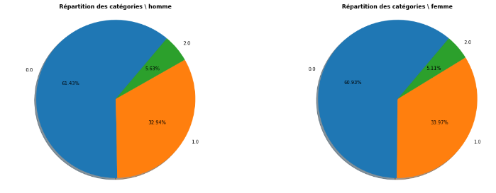

Répartition du genre et des catégories
On peut voir que le genre n’a pas d’effet de structure sur la répartition des catégories.
Un même schéma est donc visible entre les deux genres parmi la répartition.
Rappel : Malgré que les hommes sont un peux plus élevé parmi les clients de 2% de +→ confirmé par test binomial

Slide 15
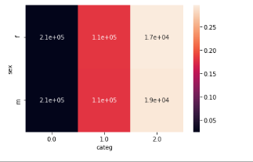
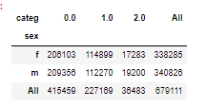
Etude de la corrélation entre genre et catégorie
Le test d'indépendance entre les deux variables nous indique que les variables ne sont pas associée.
Tableau d’effectifs théorique
Khi2=147 p_value= 3,14e-29
on rejette l'hypothèse H0
corr=-0,0002 le test de Pearson nous indique aussi
Qu’il n’y pas de corrélation
Empiriquement la distinction de genre est au sein des catégories est très faible.
Valeur obtenu en changeant le « sex » en valeur numérique
Le résultat de la p-value confirme ce qu’on aurait pu intuitivement deviner dans notre cas, juste avec l’analyse exploratoire.

Slide 16
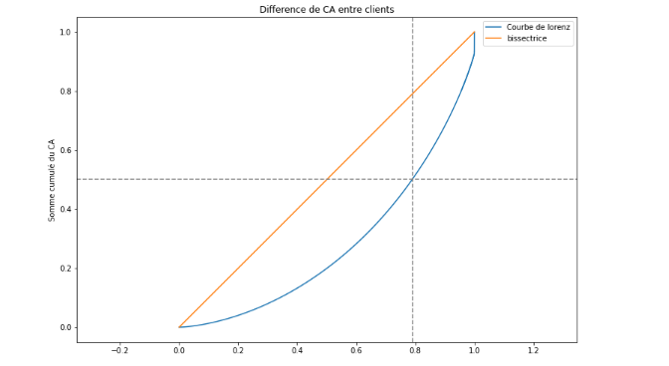
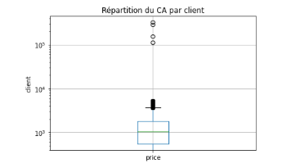

Analyse des principaux indicateurs de ventes : par clients
Gini=0.45
Un écart visible via la courbe de Lorenz.
Un indice de « Gini » significatif.
Par client : 1378 euros en moyenne
: 79 ventes en moyenne
4 outliers : 7,4 % du CA
22%
50 % du CA concerne 21 % des plus gros clients
50 % du CA concerne 79 % les clients restant

Slide 17
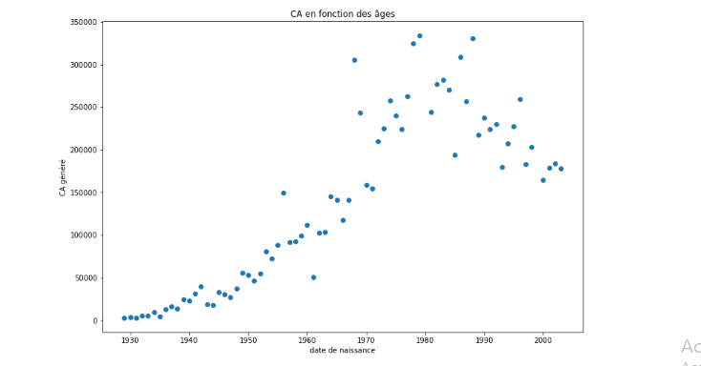
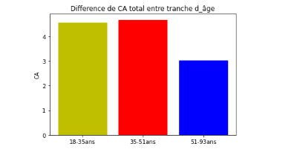

Etude de la corrélation entre âge et montant total des achats
Corr=-0,82 le test de Pearson nous indique qu’il y a une forte corrélation entre les deux variables quantitative
Autour de 40 ans le CA des clients est le plus élevé
A retenir
Le CA des clients est fortement corrélé à l'âge.
Les plus jeunes génèrent plus de CA que les plus âgés.
La tranche 38-58 ans à le CA total le plus élevé par client.
Client âgée de : 93 – 51 ans
CA faible-medium
Client âgée de : 51 – 35 ans
CA élevé
Client âgée de : 35 – 18 ans
CA medium

Slide 18
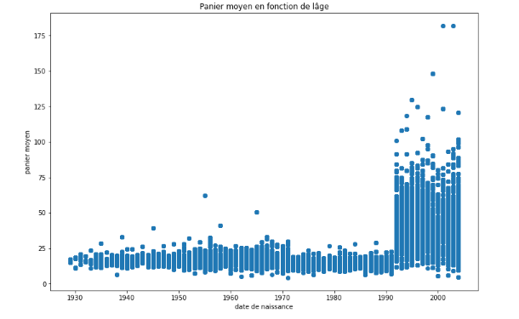
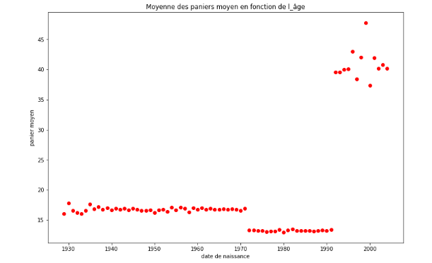
Corrélation entre l’âge et le panier moyen
Corr = 0.75 le test de Pearson nous indique qu’il y a une forte corrélation entre les deux variables quantitative
Moyenne des paniers moyen + plus élève
Chez les jeunes
On peut constater que de 1930 à 1992 l’amplitude du « panier moyen » suit une logique relativement stable.
3 groupes d’âge se distingue en fonction du panier moyen
1930-1970 : Moyenne ≈ 17 euros
1970-1992 : Moyenne ≈ 10 euros
1992-2000+ : Moyenne ≈ 41 euros
De 1992 à + de 2000 l’amplitude du « panier moyen » est beaucoup plus élevé. Les clients sont plus varier.

Slide 19
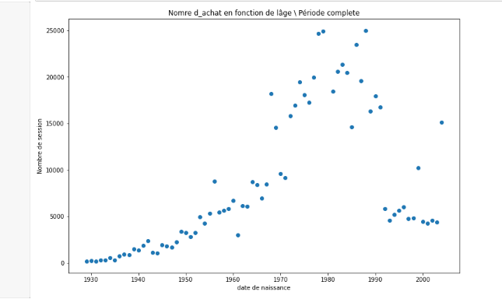

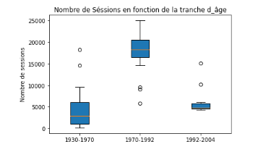
Etude de la corrélation entre l’âge et la fréquence des achats
3 groupes d’âge se distingue à nouveau
Fréquence des achats + élevé
1930-1970 : Moyenne = 4169 sessions
1970-1992 : Moyenne = 18015 sessions
1992-2000+ : Moyenne = 6143 sessions
Corr : P-value =0.60
Les plus jeunes clients ont une fréquence moins élevé que les client d’âges intermédiaire.
Se sont les clients les plus âgée au delà de 1960 qui ont une fréquence d’achat la plus basse.

Slide 20
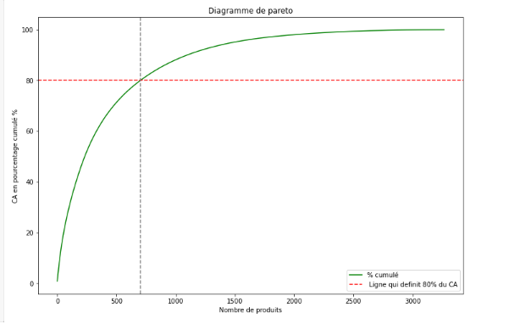
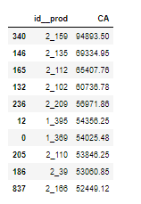
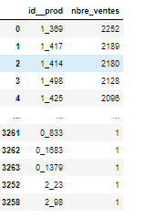
Analyse des principaux indicateurs de ventes : par produits
80% du CA pour 22% des produits
20% du CA pour 78% des produits
Une répartition inégalé en terme d’efficacité !
Le produit le plus populaire a été vendu 2252 fois, soit 0,3% des ventes
Le produit le plus rémunérateur a généré 94893.50€ de CA, soit 0,8% du CA
702
Top 10
19 produits n’ont pas été vendus.
18 produits ont été vendus qu’une fois.

Slide 21
Probabilité - Méthodologie
Recherche empirique de p(A) et p(B) via la base.
P(A) = Nbres d’ouvrages A / Nombres d’ouvrages totaux.
P(B) = Nbres d’ouvrages B / Nombres d’ouvrages totaux.
Recherche de p(AnB)
Nombre de personne qui ont l’ouvrage A ainsi que B.
Déterminé empiriquement

Slide 22
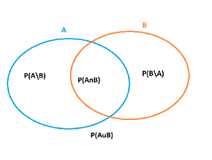
Probabilité–Evénement 0_525 sachant 2_159
P(AnB)=459/3287=0,14
P(A\B)=P(AnB)/P(A)
P(A)=650/3287=0,2
P(A\B)=0,14/0,2= 0,7
Il y a 70% de chance de chance pour que les clients ayant choisie le premier produit ont choisie le deuxième.
Il existe donc bien une relation entre les deux ouvrages.

Slide 23

Recommandations
Travailler sur les thèmes et les prix des livres best of de chaque catégories.
Adapter des produits complémentaire pour chaque catégories ex : 0_525 \ 2_159.
Établir une base des flops et des tops des clients régulier → faire des recommandations de produits.
Établir une base regroupant des informations sur les clients ( Lieux, profession … ) → Ciblage, segmentation.
Distinction et création d’une base des clients « 20-80 » via la courbe de Lorenz. → Fidélisation
Supprimer les produits « flop » vendu une seul fois ou ceux qui non pas été vendu.
Comparaison approfondie des « 80-20 » du diagramme de « Pareto » concernant les produits ( thème, prix …).
Pour le Data Analyst : Fournir plus d’information sur les catégories des livres qui est central à l’étude.
Faire augmenter le panier moyen des plus de 30 ans, augmenter la fréquence d’achat des plus jeunes
Fidéliser les plus jeunes → Notion d’avenir

Slide 24
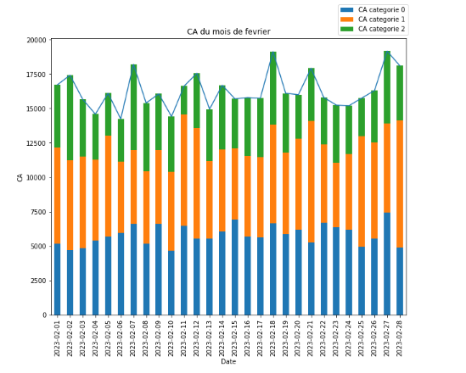

Annexe \ CA du dernier mois
On observe un CA stable au dernier mois en fonction des catégories.

Slide 25
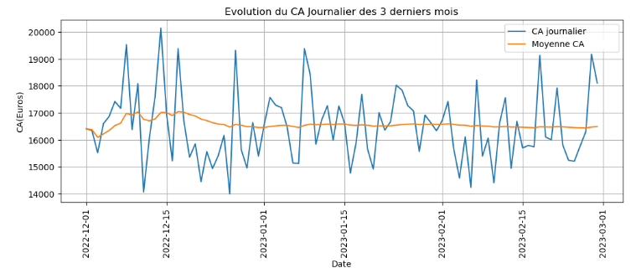
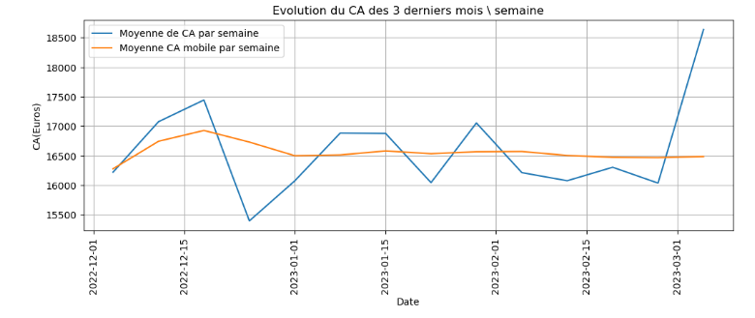
Annexe\Zoom CA Journalier
Une moyenne du CA journalier qui se stabilise autour de 16500 euros malgré les fluctuations !

